Slide 1
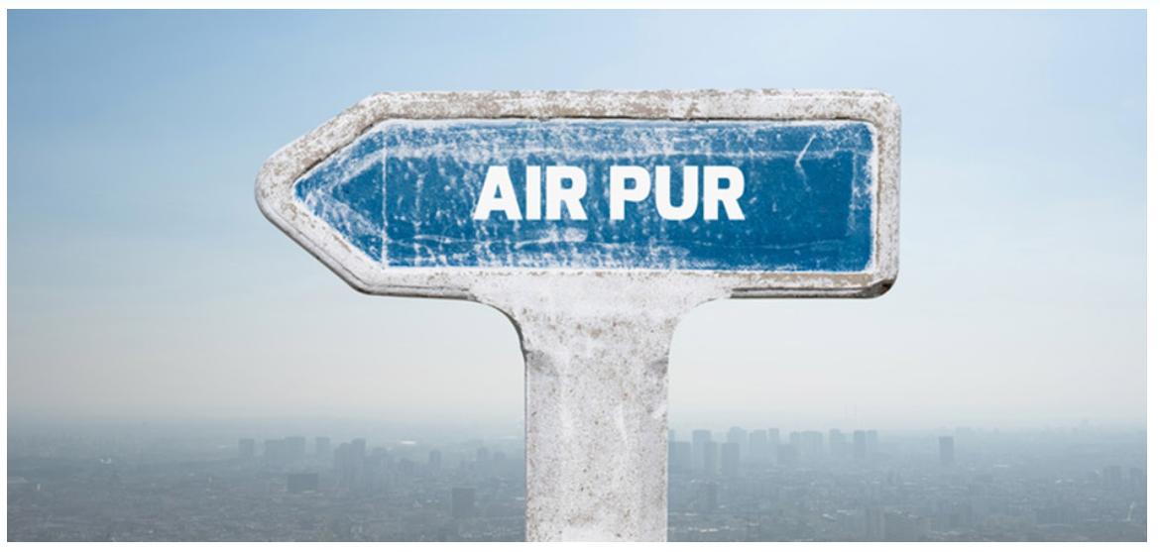
LA QUALITE DE L’AIR EN BRETAGNE

Slide 2
SOMMAIRE
Introduction
Présentation du fichier
Interprétation du fichier
Visualisation des données
Préparation des données pour la cartographie
Cartographie

Slide 3

La qualité de l’air est un sujet important et préoccupant
pour le monde entier.
C’est pour cela que l’on observe, mesure, modélise, informe et que des décisions sont prises afin d’améliorer la qualité de l’air sur Terre.

Slide 4
Présentation du fichier d’étude
Le jeu de données nous présente l'ensemble des valeurs d'indice d'Air en Bretagne à l'échelle des agglomérations sur l'année 2020 et l'année en cours.
L‘indice de la Qualité de l’air est un indicateur journalier prévisionnel qui permet de caractériser de manière simple et globale la qualité de l’air d’une zone géographique déterminée.
Les données proviennent du site:
https://data.airbreizh.asso.fr/contenu/services_didon.html#

Slide 5
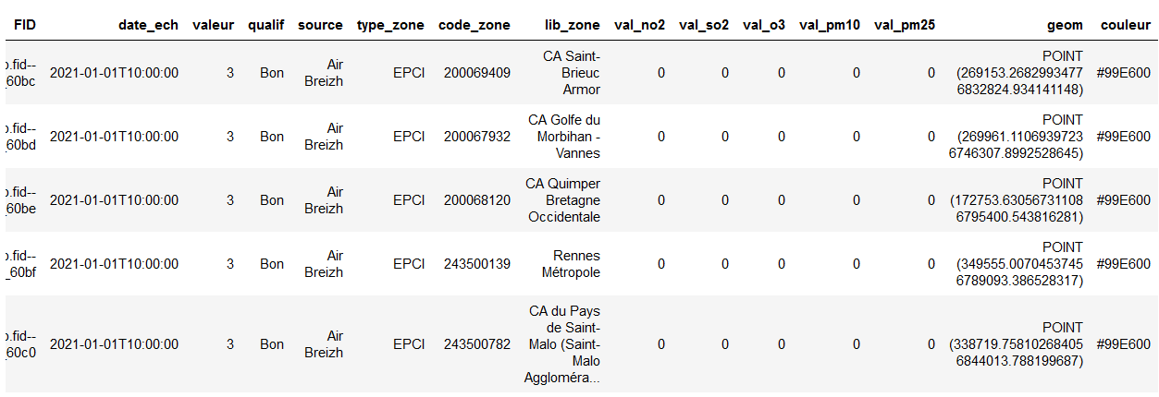
Visualisation du fichier: Qualité de l’air

Slide 6
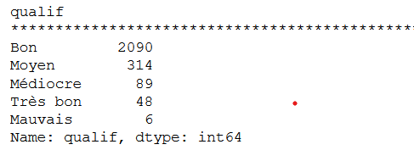
Présentation du fichier : Qualité de l’air
Notre fichier comprend 2547 lignes et 15 colonnes.
Il ne comporte pas de valeurs manquantes
Il possède 7 variables numériques et 8 variables catégorielles
Signification des variables
valeur : Valeur de l'indice de la qualité de l'air, compris entre 1 et 10, ou null si absent
Qualif : cet indice qualifie l’état de l’air selon 5 classes : Bon / Moyen / Médiocre / mauvais / Très bon. On associe à la variable Qualif, la variable numérique valeur.
couleur : code hexadécimal couleur associé à la valeur de l'indice au format #RRVVBB.le code couleur s’étend désormais du bleu (bon) au magenta (extrêmement mauvais).
.

Slide 7
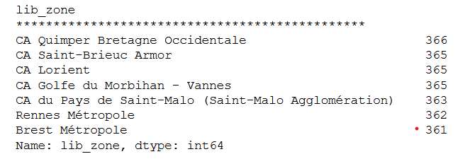
Signification des variables
lib_zone: zone géographique( nom de l'agglomération concernée par l'indice) décomposée en 7 zones pour la Bretagne:
geom : Géolocalisation de l'agglomération en projection Lambert 93 (EPSG : 2154).

Slide 8
Signification des variables
Les indicateurs utilisés pour mesurer la qualité de l'air sont les suivants:
val_no2 : valeur du sous-indice de dioxyde d'azote, entier de 1 à 10 ou 0 si absent ou null si non calculé.
val_so2 : valeur du sous-indice de dioxyde de soufre, entier de 1 à 10 ou 0 si absent ou null si non calculé.
val_o3 : valeur du sous-indice d'ozone, entier de 1 à 10 ou 0 si absent ou null si non calculé.
val_pm10 : valeur du sous-indice de particules fines de diamètre inférieur à 10µm, entier de 1 à 10 ou 0 si absent ou null si non calculé.
val_pm25 : valeur du sous-indice de particules fines de diamètre inférieur à 2.5µm, entier de 1 à 10 ou 0 si absent ou null si non calculé.

Slide 9
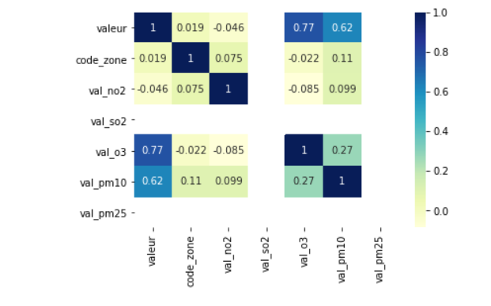
Corrélation des variables
on constate une corrélation plus marquée entre la variable qualité de l'air ("valeur") et val_o3 (indicateur d'ozone) avec une corrélation de 0.77. La corrélation est également bonne (0.62) entre notre indice de qualité de l'air ("valeur") et val_pm10 (indicateur de particules fines de diamètre inférieur à 10µm).
La corrélation est nulle ou inexistante entre la qualité de l'air et les autres variables.

Slide 10
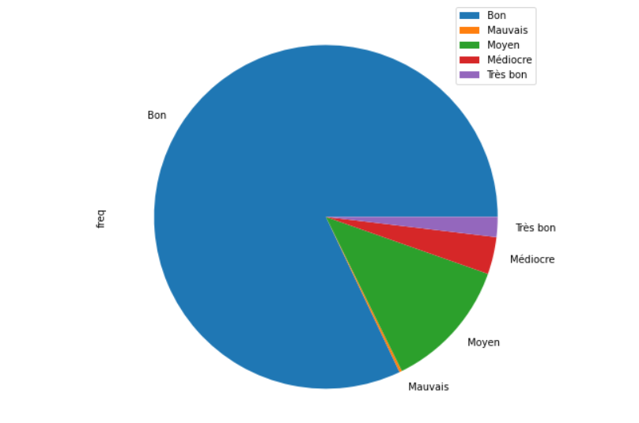
Traitement et visualisation des données
Formatage de la variable date_ech
retrait des variables inutiles
Répartition de la qualité de l'air au global pour l'année 2020.

Slide 11
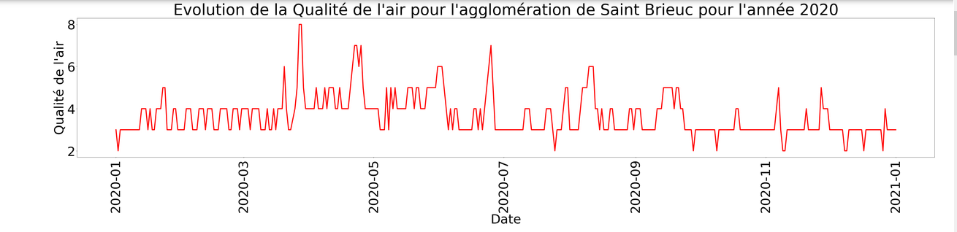
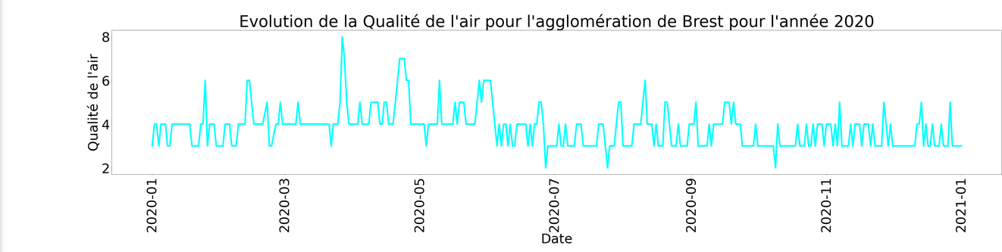
Evolution de la qualité de l'air sur les différentes agglomérations

Slide 12
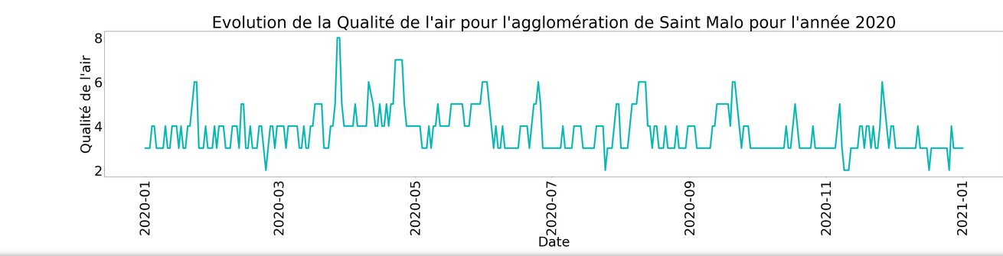
Dégradation de la qualité de l'air suite au premier confinement pour les sept zones (pic au cours du mois d'avril).
Pas d’effet positif du confinement sur la qualité de l'air en Bretagne, malgré 'une circulation routière très limitée lors du premier confinement, entraînant des baisses significatives des concentrations en dioxyde d’azote sur l’ensemble de la Bretagne.
Pas ou peu d’effet du deuxième du deuxième confinement sur la qualité de l'air. Ce phénomène peut être dû au fait que les restrictions ont été moins importantes lors de ce deuxième confinement.
Afin de mieux comprendre cette dégradation de la qualité de l'air en Bretagne malgré le confinement, nous allons nous intéresser aux variables ayant une corrélation positive avec la qualité de l'air, à savoir val_o3 (ozone)et val_pm10 (pour les particules fines de diamètre inférieur à 10µm).

Slide 13
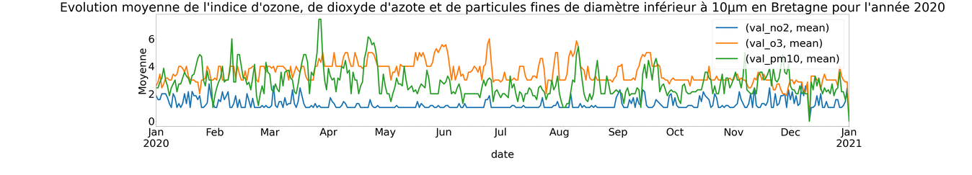
Evolution des indicateurs chimiques corrélés avec la variable valeur (qualité de l’air) pour l’année 2020 et l’année en cours
Baisse de la pollution au dioxyde d'azote lors du confinement
Augmentation des particules fines à la mi-mars. Ceci est due aux conditions climatiques à cette époque de l'année. En mars-avril les températures minimales sont fraîches et les températures maximales élevées en journée.L'air chaud ne monte donc pas dans l'atmosphère, créant ainsi un couvercle dans l'atmosphère. Par conséquent,les concentrations au sol en particules fines s'accumulent et ne se dispersent pas. De plus cette période correspond à une période d'épandage dans les champs et l'utilisation du chauffage chez les particuliers, notamment au bois ne fait qu'accroître les choses.

Slide 14
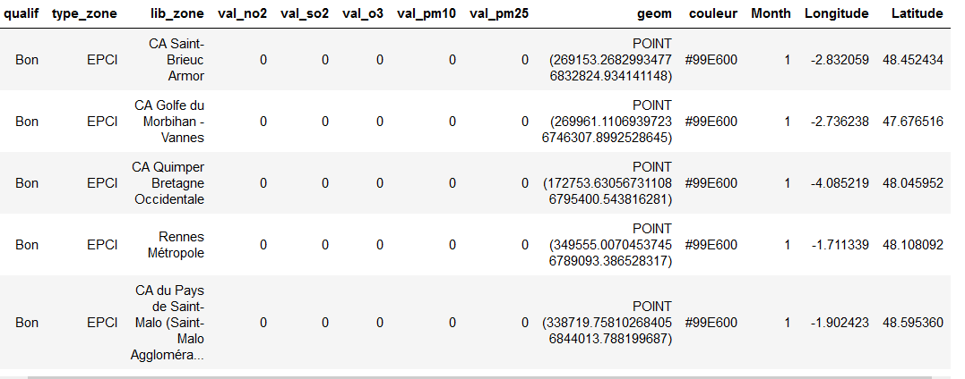
Préparation des données pour la cartographie
Il faut dans un premier temps, séparer les coordonnées géographiques de la colonne geom afin de récupérer la longitude et la latitude.
Nos coordonnées géographiques sont en projection Lambert 93 (EPSG : 2154), il faut donc les transformer en longitude et latitude pour les exploiter.

Slide 15
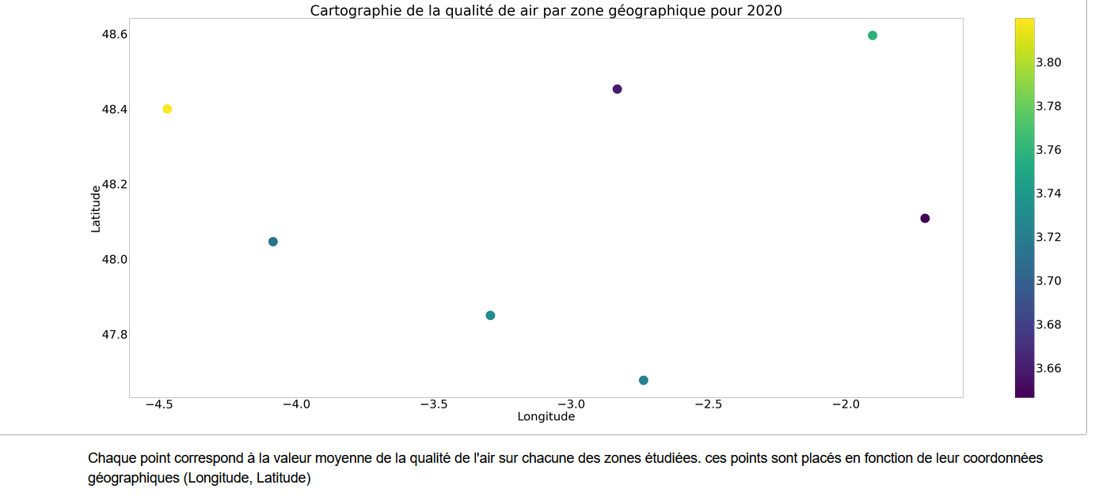
Chaque agglomération sera représentée par un point de coordonnées(Longitude, Latitude).
La couleur des points correspond à la valeur associée à la qualité de l’air.

Slide 16
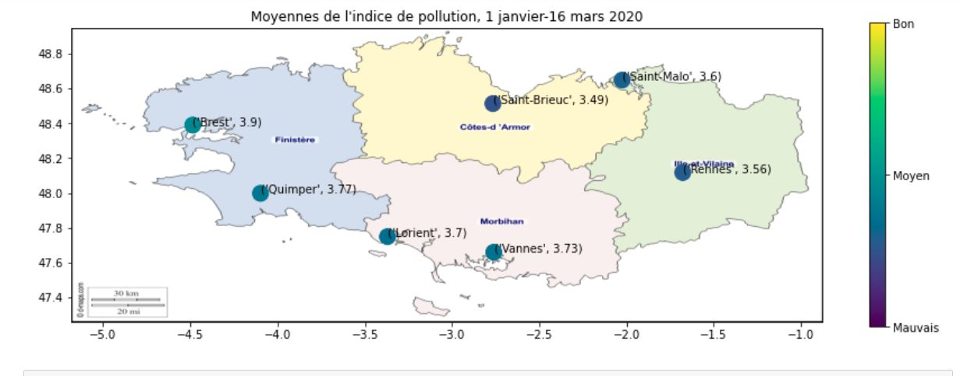
Il ne reste plus qu’à superposer nos points sur une carte de la Bretagne

Slide 17
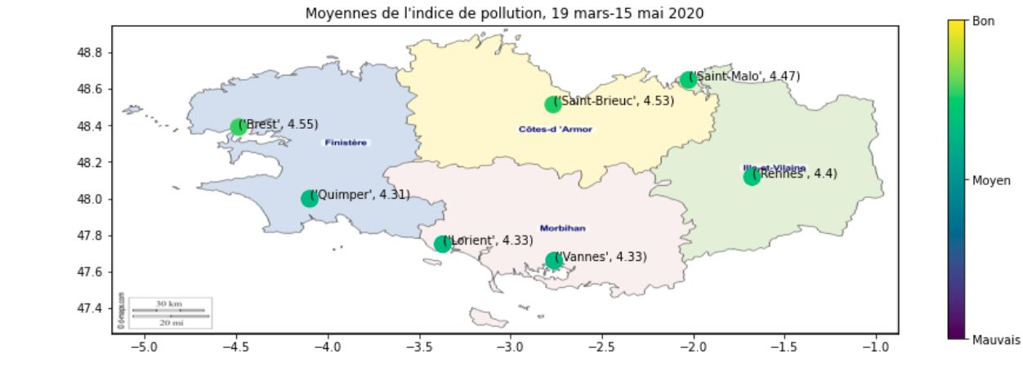

Slide 18
CONCLUSION
Contrairement à ce que l'on aurait pu penser, le confinement n'a pas entraîné de réels impacts positifs sur la qualité de l'air en Bretagne lors de cette période.
Malgré une baisse significative du taux de dioxyde d'azote qui a été observée sur l'ensemble des agglomérations bretonnes, liée à une réduction importante de la circulation routière, la qualité de l'air a connu une détérioration lors du premier confinement (Mars et avril 2020).
Lors du premier confinement, on a conservé un pic au niveau des particules fines de diamètre inférieur à 10µm. Ce phénomène peut s'expliquer non seulement, par les conditions météorologiques particulières pendant la période de confinement, maintenant les particules fines au sol mais également par l’augmentation des émissions dans d’autres secteurs non touchés par les restrictions d’activités liées au confinement (agriculture notamment, avec une période d'épandages massives).

